Slide 1

Циклы
Занятие №4

Slide 2
Проверка пройденного на занятии №3
Дайте определение строке.
Какие три способа создания строки Вы знаете?
Расскажите про базовые операции над строками.
Дайте определение срезу и индексу.
Строка – это изменяемый тип данных?
Расскажите про первую форму среза.
Расскажите про вторую форму среза.
Расскажите про третью форму среза.
Расскажите про методы работы с регистром строки.
Расскажите про методы работы с объединением и разбивкой строк.
Расскажите про методы работы с поиском и заменой внутри строки.
В чём разница find и index?

Slide 3
Проверка домашнего задания
Задача №1:
Дана строка.
Сначала выведите третий символ этой строки.
Во второй строке выведите предпоследний символ этой строки.
В третьей строке выведите первые пять символов этой строки.
В четвертой строке выведите всю строку, кроме последних двух символов.
В пятой строке выведите все символы с четными индексами (считая, что индексация начинается с 0, поэтому символы выводятся начиная с первого).
В шестой строке выведите все символы с нечетными индексами, то есть начиная со второго символа строки.
В седьмой строке выведите все символы в обратном порядке.
В восьмой строке выведите все символы строки через один в обратном порядке, начиная с последнего.
В девятой строке выведите длину данной строки.

Slide 4
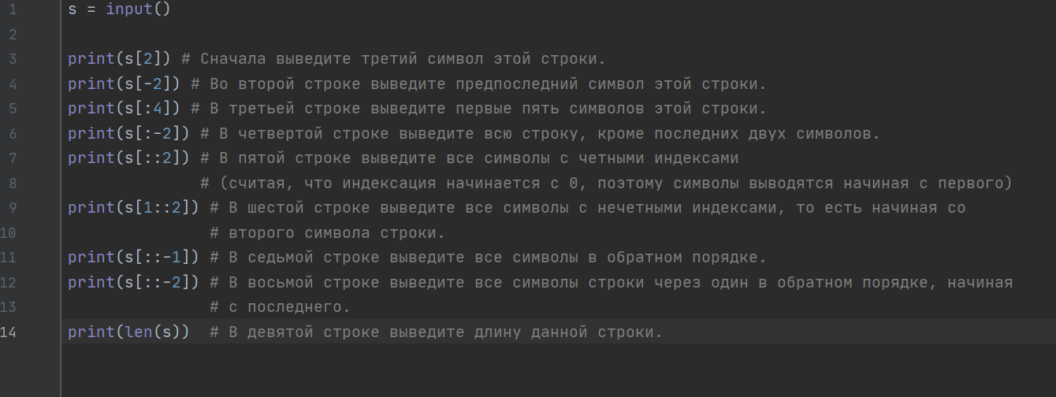
Решение

Slide 5
План занятия
Введение в циклы.
Цикл for.
Модуль array. Массивы в python

Slide 6
Каждый язык программирования, содержит какую-нибудь конструкцию цикла. В большей части языков есть больше одной такой конструкции. В мире Python есть два типа циклов:
Цикл for
Цикл while
Циклы используются в тех случаях, когда нам нужно сделать что-нибудь много раз. Нередко вам придется выполнить какую-нибудь операцию (или ряд операций) в части данных снова и снова.
Тут то и вступают в силу циклы. Благодаря им становится возможно максимально упростить данный вопрос.

Slide 7

Цикл for
Цикл for, также называемый циклом с параметром, в языке Питон богат возможностями. В цикле for указывается переменная и множество значений, по которому будет пробегать переменная.
Для повторения цикла некоторое заданное число раз n используют
цикл for вместе с функцией range:

Slide 8
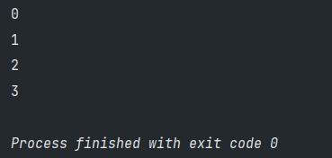
range(4) - формирует диапазон от 0 до 4, не включая 4 = (0,1,2,3), а переменная i самостоятельно перебирает этот диапазон и с помощью команды print(i), данная переменная выводится на экран.

Slide 9
Так же в range можно передать два или три параметра:
range(4, 8) - формирует диапазон от 4 до 8, не включая 8 = (4,5,6,7)
range(4, 8, 1) - 1 - это шаг, шаг может быть и отрицательным.
Например:
range(4, 8, 1) = (4,5,6,7)
range(1, 9, 3) = (1,4,7)
range(10, 5, -2) = (10, 8, 6)

Slide 10

Разберем следующую программу:

Slide 11
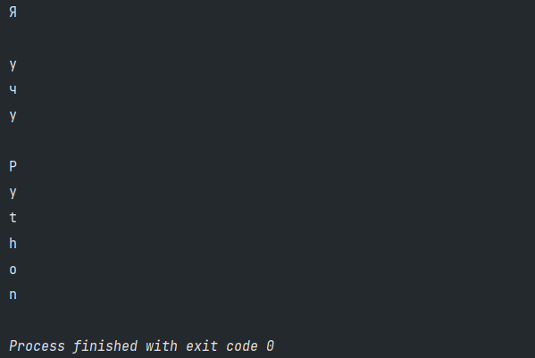
Переменная i пробегает по строке «Я учу Python» и на каждой итерации цикла, переменной i присваивается следующий символ строки. Поэтому на экран и вывелась наша строка, но посимвольно.

Slide 12

Разберем задачу: Необходимо вывести числа от 1 до 15 в порядке убывания.

Slide 13
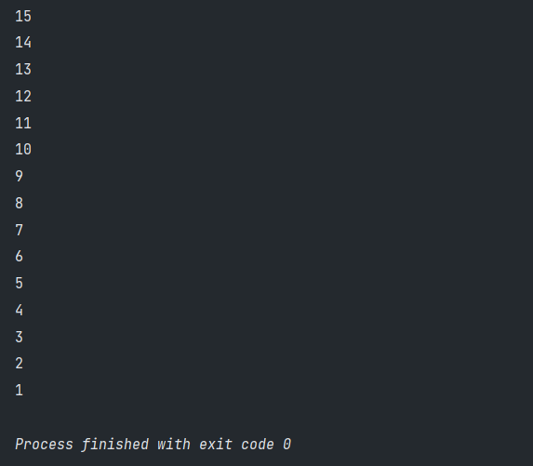
В range мы передаем три параметра 15, 0, -1. range формирует диапазон от 15 до 0 с шагом -1, не включая 0 = (15,14……1) и далее мы просто выводим на экран нашу переменную i, которая каждую новую итерацию берет следующее число из нашей последовательности.

Slide 14
Практическое задание:
Задание №1
Пользователь вводит строку и один символ. Программа должна вывести на экран строку без этого символа.
Например: «Я учу программирование» символ «о»
Результат «Я учу прграммирвание».
Примечание: напоминаю, что строки можно складывать
«Я учу » + «программирование» = «Я учу программирование»

Slide 15
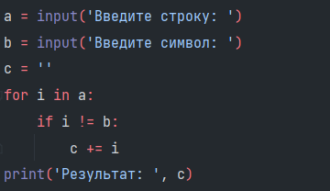
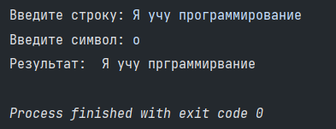
Решение и результат :

Slide 16
Задание №2
Вводится начало, конец и шаг последовательности, нужно вывести на экран данную последовательность чисел.

Slide 17
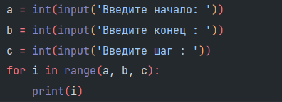
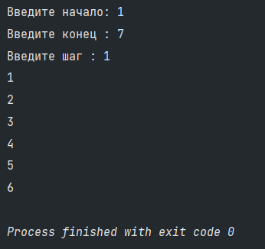
Решение и результат :

Slide 18
Задание №3
Вывести на экран все числа в диапазоне от 54 до 9184 кратные 5.

Slide 19

Решение:

Slide 20
Задание №6
Таблица умножения от 1 до 9.

Slide 21
Домашнее задание.
1. Перемножить все нечётные значения в диапазоне от 1 до 100.
3. Вывести на экран все чётные значения в диапазоне от 1 до 497.

